Slide 1
Performance
1
Pruebas de rendimiento en Liferay
Material:
https://dmcisneros.github.io/lug_pruebas_carga/
David Vega Perea (@davidsrules7) - Minsait
Daniel Martínez Cisneros (@dmcisneros) - Everis
PLANIFICA
DEFINE
EJECUTA Y ANALIZA
Notes:
Revisar en cada prueba de carga y escribir los tiempos máximos de respuesta:
MBEANS:
Caché de contenido web
Caché LUG
Performance: RAM + CPU

Slide 2
2
Nuestro Objetivo
El objetivo de éste repositorio es ver como realizar unas pruebas de carga coherentes sobre un entorno Liferay, nos servirán para:
Demostrar que el sistema cumple los criterios de rendimiento.
Validar y verificar atributos de la calidad del sistema: escalabilidad, fiabilidad, uso de los recursos.
Medir qué partes del sistema o de carga de trabajo provocan que el conjunto rinda mal.

Slide 3
PRUEBAS DE RENDIMIENTO
3
04
AJUSTA Y MEJORA EL RENDIMIENTO
03
ANALIZA Y MIDE RESULTADOS
02
PLANIFICA Y DISEÑA
ATACA LOS PUNTOS DEBILES DE TU ARQUITECTURA
01

Slide 4
JMeter – Pruebas de carga
4
Utilizaremos Jmeter por ser suficiente para las pruebas que necesitamos, ser la más extendida y por ser opensource.
Tipos de pruebas:
Pruebas de carga: Las pruebas de carga son un tipo de prueba de rendimiento del sistema. Con ellas observamos la respuesta de la aplicación ante un determinado número de peticiones.
Pruebas de estrés: Este es otro tipo de prueba de rendimiento del sistema. El objetivo de estas pruebas es someter al software a situaciones extremas, intentar que el sistema se caiga, para ver cómo se comporta, si es capaz de recuperarse.
Existen multitud de herramientas que nos facilitan la posibilidad de lanzar pruebas de carga:
WebLOAD - LoadNinja
SmartMeter.io - Tricentis Flood
LoadView - LoadUI NG Pro
LoadRunner - Appvance
NeoLoad - LoadComplete
……

Slide 5
JMETER - Elementos
5
1
Test Plan: Representa la raíz del plan de pruebas.
2
Thread Group: Representa un grupo de usuarios, cada thread es un usuario virtual.
3
Controllers: Samplers, Logic Controlers, Config Element, Assertion, Listeners, Timer, Pre-Processor element, Post-Processor element.
4
Plugins de Jmeter:
3 Basic Graphs: https://jmeter-plugins.org/wiki/ResponseTimesOverTime/
5 Additional Graphs: https://jmeter-plugins.org/wiki/ResponseCodesPerSecond/

Slide 6
JMETER – Pruebas definidas
6
Para la simulación de usuarios virtuales haremos uso de las opciones definidas a continuación que nos facilitan los plugins instalados:
jp@gc Throughput Shaping timer: Definiremos el número de peticiones que se realizaran por segundo (RPS)
jp@gc Ultimate Thread Group: Se indicarán el número de hilos (usuarios)
Dichas gráficas deben ser semejantes y los hilos que se indiquen en la opción de thread group se deben calcular con la siguiente fórmula:
RPS * <max response time> / 1000
En nuestro caso simularemos 200 usuarios concurrentes con una rampa de subida y otra de bajada para hacerla progresiva, para el cálculo de RPS e hilos tendremos como resultado de la fórmula anterior.
Hilos = 80 * 2500/1000 = 200

Slide 7
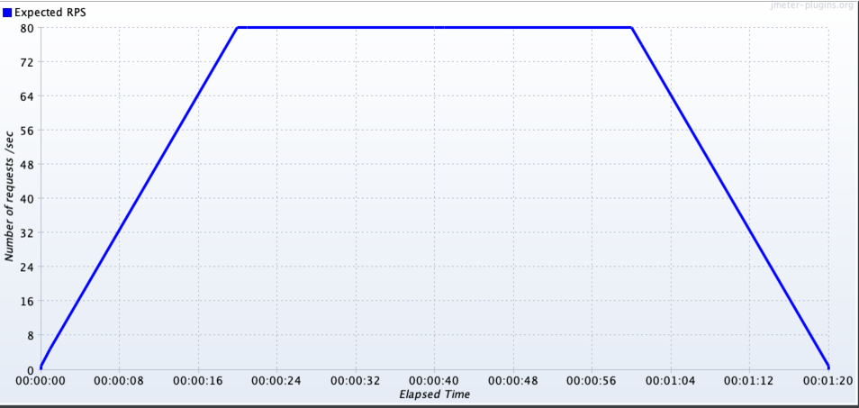
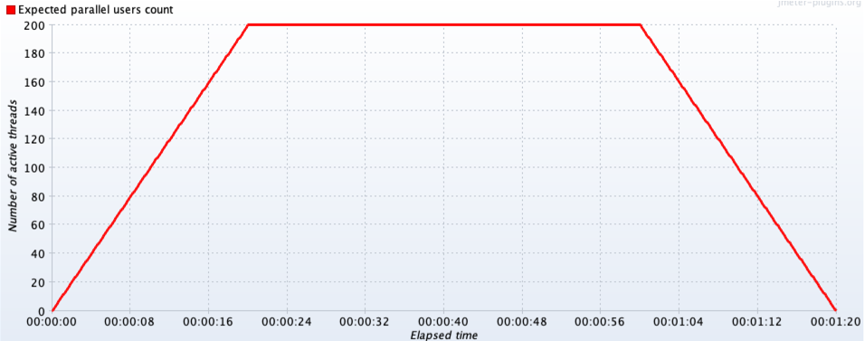
JMETER – Pruebas definidas
7
Quedando las gráficas de la siguiente forma:
jp@gc Throughput Shaping timer:
jp@gc Ultimate Thread Group:
¡NO LANZAR LAS PRUEBAS NUNCA DESDE LA MISMA MÁQUINA EN LA QUE ESTÉ EL SERVICIO!

Slide 8
Lanzar pruebas y monitorizar comportamiento
8
Vamos a analizar el comportamiento del portal de liferay con 10 contenidos web, 5 con una estructura con plantilla no cacheable y otros 5 con una estructura con plantilla cacheable. Del mismo modo, se estudiará la respuesta de un portlet a medida según utilice cache o no.
Pruebas previstas:
Página con un visor de contenidos:
Url: /01_test_lug_visor
Descripción: Al ser el visor por defecto con un contenido cacheable debería ser el resultado más optimo de las pruebas realizadas
Página con un publicador de contenidos con contenidos web con plantilla sin cachear:
Url: /02_test_lug_publicador_no_cache
Descripción: Al no usar la caché de liferay tendrá que procesar la plantilla del contenido cada vez que realice su renderizado con el coste computacional correspondiente.
Página con un publicador de contenidos con contenidos web con plantilla cacheada:
Url: /03_test_lug_publicador_cache
Descripción: En la primera carga el resultado será semejante a la página anterior pero en posteriores los tiempos de respuesta serán mejores al estar cacheada la plantilla.

Slide 9
Lanzar pruebas y monitorizar comportamiento
9
Vamos a analizar el comportamiento del portal de liferay con 10 contenidos web, 5 con una estructura con plantilla no cacheable y otros 5 con una estructura con plantilla cacheable. Del mismo modo, se estudiará la respuesta de un portlet a medida según utilice cache o no.
Pruebas previstas:
Página con un portlet a medida sin hacer uso de cache:
Url: /04_test_lug_custom_module_no_cache
Descripción: Al tener un portlet a medida que cada vez que se renderiza ejecuta peticiones a API externa y posteriormente un tratamiento considerable de datos, se tendrán tiempos de respuestas muy altos cada vez que se acceda al mismo.
Página con un portlet a medida haciendo uso de cache:
Url: /05_test_lug_custom_module_cache?cache=true
Descripción: En la primera carga el resultado será semejante a la página anterior pero en posteriores los tiempos de respuesta serán mejores al estar cacheada la llamada a la API y gran parte del tratamiento de datos del módulo a medida.

Slide 10
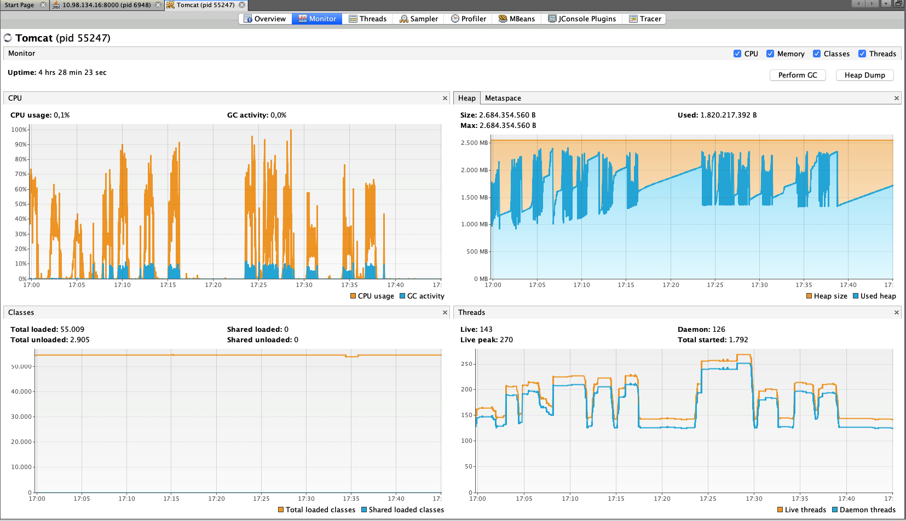
Antes de comenzar…
10
Antes de lanzar las pruebas deberíamos monitorizar el comportamiento de nuestra arquitectura con herramientas como jvisualvm, jmc ó jconsole. Puntos de interés dentro de las métricas que podemos observar:
Consumo de CPU, comportamiento de JVM, nº de hilos, etc…

Slide 11
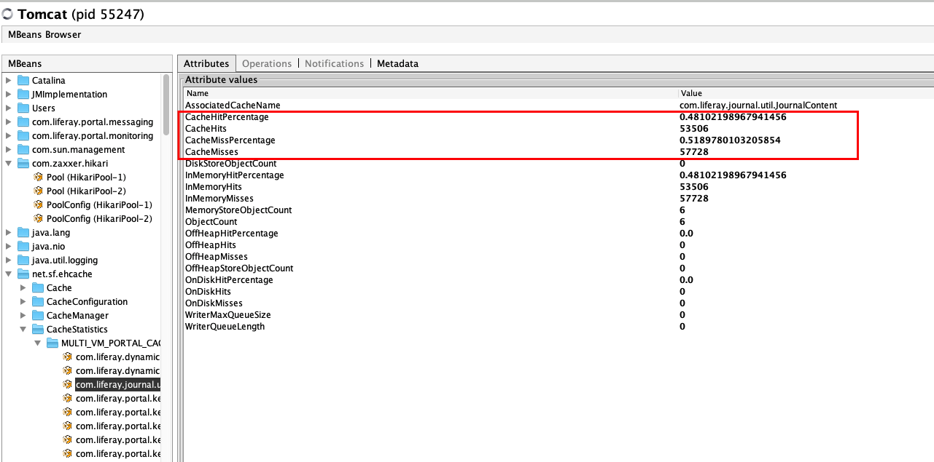
Antes de comenzar…
11
En la sección Mbeans podemos ver datos interesantes como son:
Ehcache
Las caches disponibles de liferay y su comportamiento

Slide 12
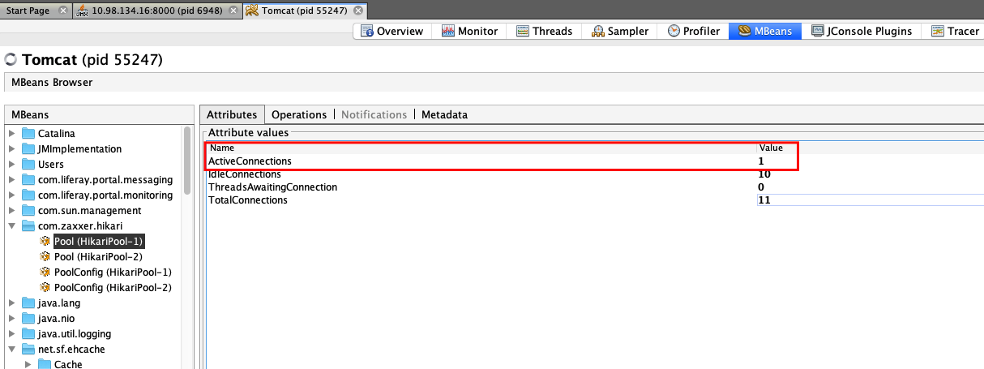
Antes de comenzar…
12
En la sección Mbeans podemos ver datos interesantes como son:
vPool Hikari
Pool de conexiones usado por defecto en Liferay

Slide 13
Lanzamientos de Pruebas Elementos OOTB
13
Prueba #1
Página con un visor de contenidos:
/01_test_lug_visor
Página con un visor de contenidos con contenido web con plantilla cacheada:
/02_test_lug_publicador_no_cache
Página con un visor de contenidos con contenido web con plantilla sin cachear:
/03_test_lug_publicador_cache

Slide 14
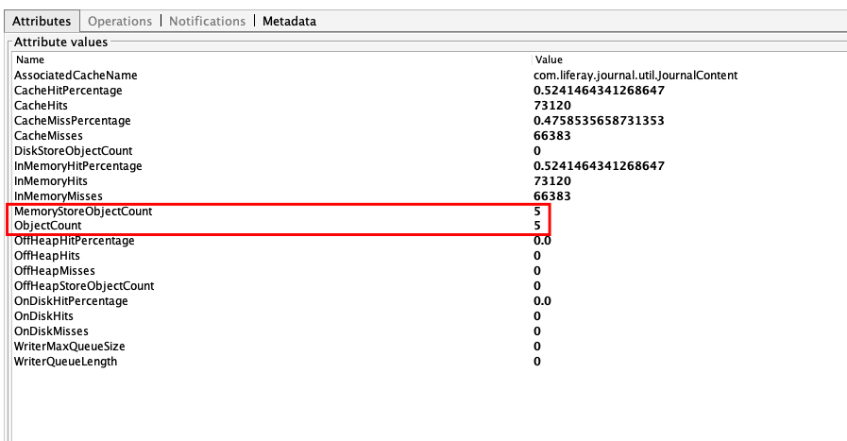
Lanzamientos de Pruebas Elementos OOTB
14
Prueba #1
Resultado:
Se puede observar como solo han sido cacheados 5 elementos en memoria.

Slide 15
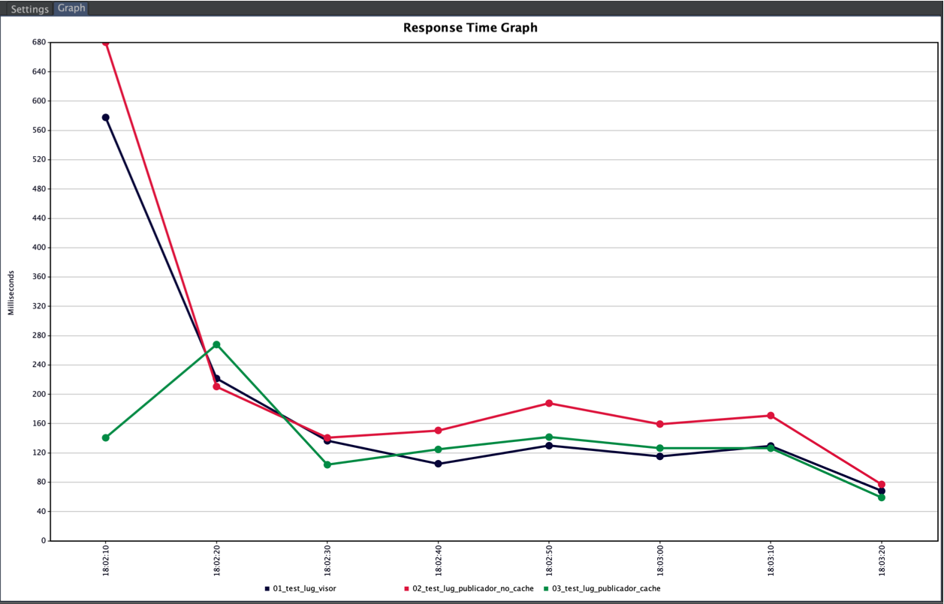
Lanzamientos de Pruebas Elementos OOTB
15
Prueba #1
Resultado:
La página que visualiza los elementos de la plantilla no cacheable tiene unos tiempos de respuesta peores que la cacheada (Verde vs Rojo), en este caso solo tenemos 10 elementos en total pero cuando un sistema empieza a crecer en varios miles de contenidos se puede apreciar esta diferencia de forma más notable.

Slide 16
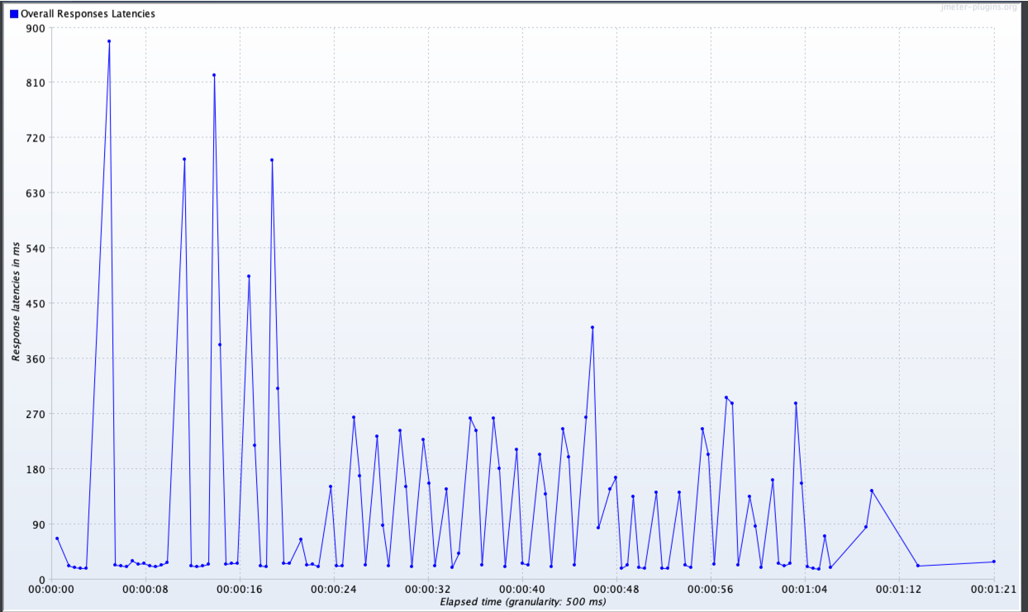
Lanzamientos de Pruebas Elementos OOTB
16
Prueba #1
Resultado:
De la misma forma se observan picos constantes de latencias altas.

Slide 17
¡Lo vemos!
17
Lanzamientos de Pruebas Elementos OOTB – Prueba #1

Slide 18
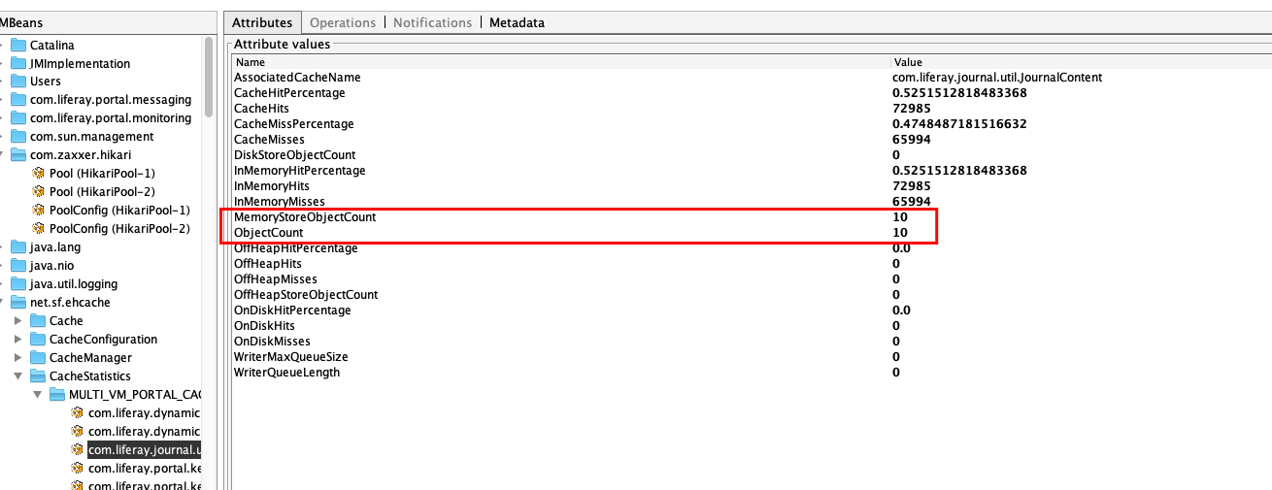
Lanzamientos de Pruebas Elementos OOTB
18
Prueba #2
Se cambiará la configuración de la plantilla que no era cacheable, ahora se pondrá cacheable y se ejecutarán las mismas pruebas de carga de Pruebas Elementos OOTB #1 .
Resultado:
Se observa como se cachean los 10 contenidos.

Slide 19
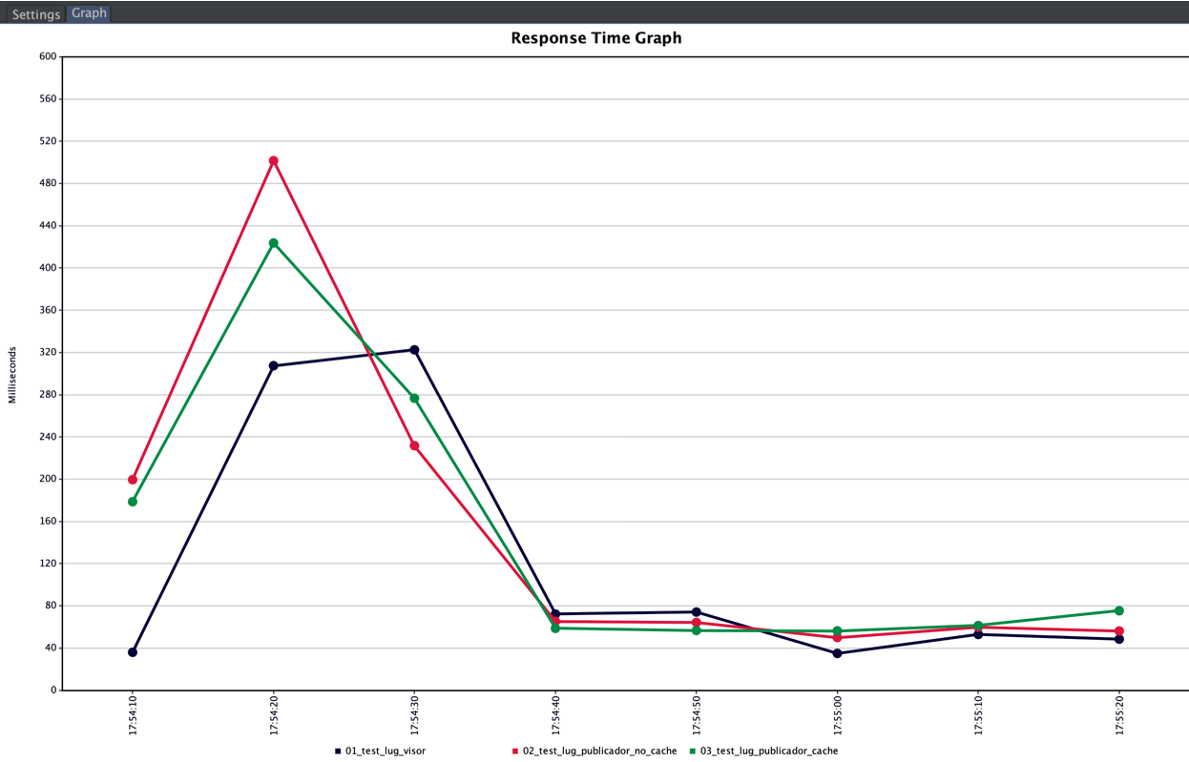
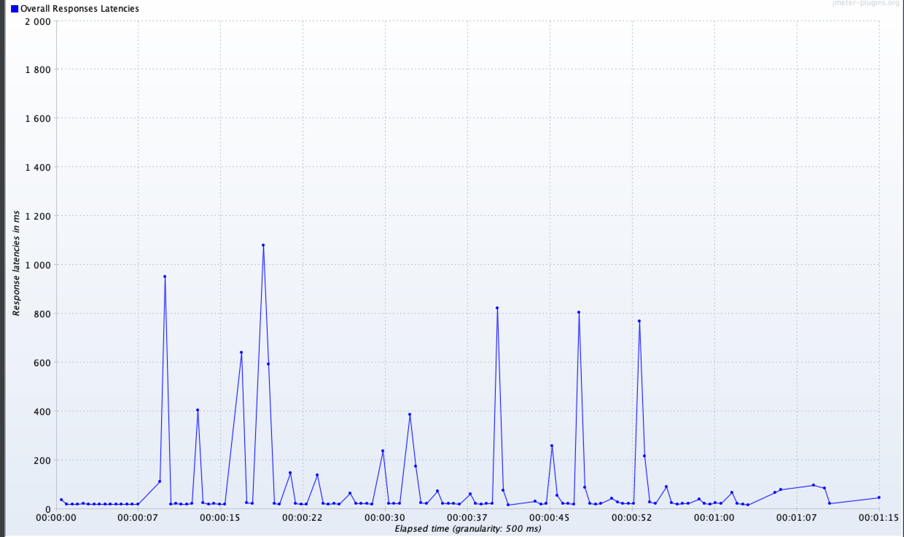
Lanzamientos de Pruebas Elementos OOTB
19
Prueba #2
Resultado:
Las paginas /02_test_lug_publicador_no_cache y /03_test_lug_publicador_cache ahora muestran resultados semejantes teniendo tiempos de latencia medios más bajos que los resultados anteriores, observándose que en solo 5 contenidos con plantillas no cacheadas anteriormente se degrada la respuesta.

Slide 20
¡Lo vemos!
20
Lanzamientos de Pruebas Elementos OOTB – Prueba #2

Slide 21
Lanzamientos de Pruebas Módulo Ad hoc
21
Prueba #1
Página con un portlet a medida sin hacer uso de cache:
/04_test_lug_custom_module_no_cache
Para ofrecer una comparación entre los elementos OOTB y un módulo Ad hoc mantendremos las 3 pruebas realizadas sobre elementos OOTB de Liferay (/01_test_lug_visor, /02_test_lug_publicador_no_cache y /03_test_lug_publicador_cache).

Slide 22
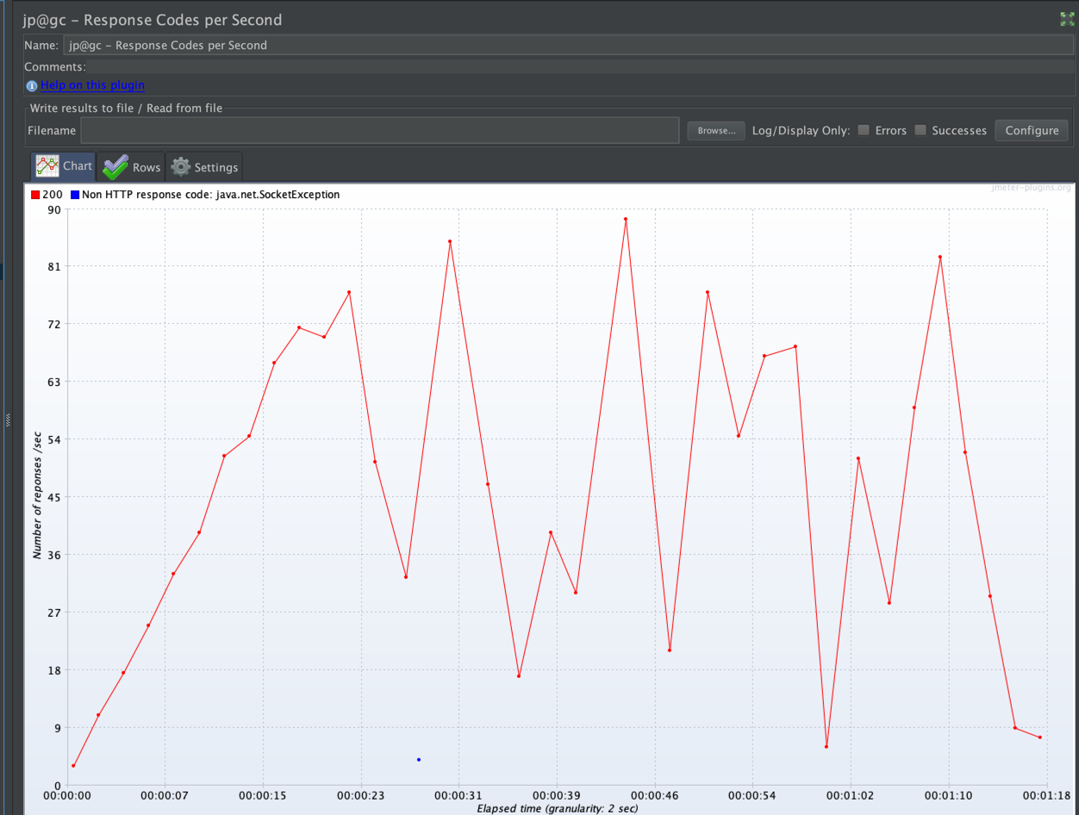
Lanzamientos de Pruebas Módulo Ad hoc
22
Prueba #1
Resultado:
Se puede observar que no se puede mantener el nivel de respuestas por segundo pretendido (80), sino que se produce un colapso debido al coste que conlleva cada una de las peticiones. Ya que al no cachearse los datos a mostrar, por cada petición se realiza una comunicación de red con una API externa, así como el tratamiento de los datos recibidos.

Slide 23
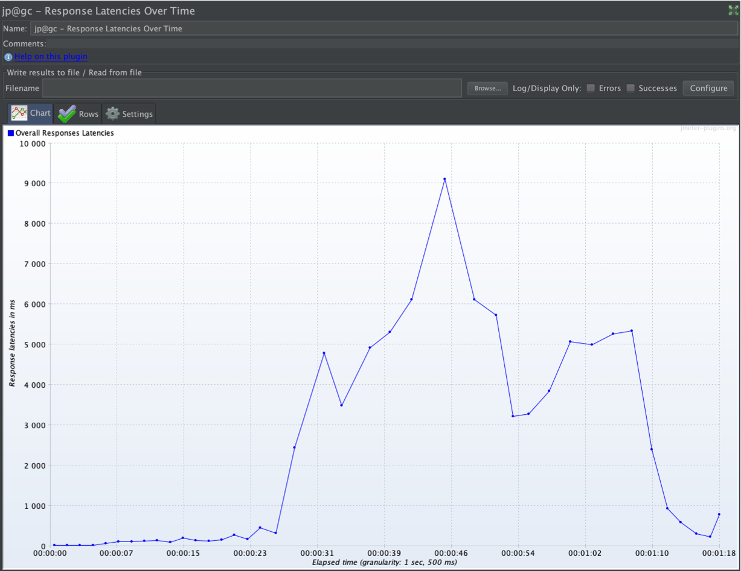
Lanzamientos de Pruebas Módulo Ad hoc
23
Prueba #1
Resultado:
Debido a los altos tiempos de ejecución que implica una comunicación por red, al no utilizar caché se obtienen latencias altas, donde tras el colapso y acumulación de peticiones aumentan de forma drástica llegando a latencias de 9 segundos.

Slide 24
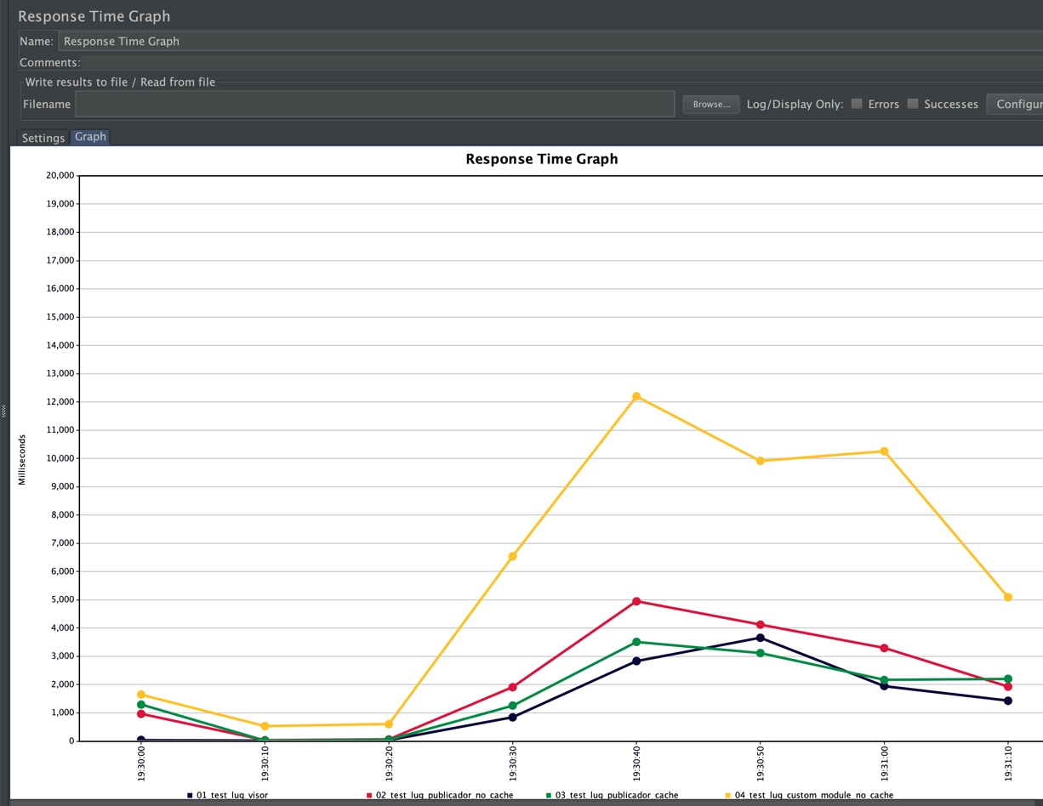
Lanzamientos de Pruebas Módulo Ad hoc
24
Prueba #1
Resultado:
Si comparamos los tiempos de respuesta obtenidos en esta página con las 3 que contienen elementos OOTB, observamos que siempre se encuentra por encima. Incluso podemos observar como llegados al punto en el que empieza el colapso, no sólo empeora los tiempos de respuestas de la página con el módulo Ad hoc, sino que también degrada el rendimiento en las páginas restantes.

Slide 25
¡Lo vemos!
25
Lanzamientos de Pruebas Módulo Ad hoc – Prueba #1

Slide 26
Lanzamientos de Pruebas Módulo Ad hoc
26
Prueba #2
Página con un portlet a medida haciendo uso de cache:
/05_test_lug_custom_module_cache?cache=true

Slide 27
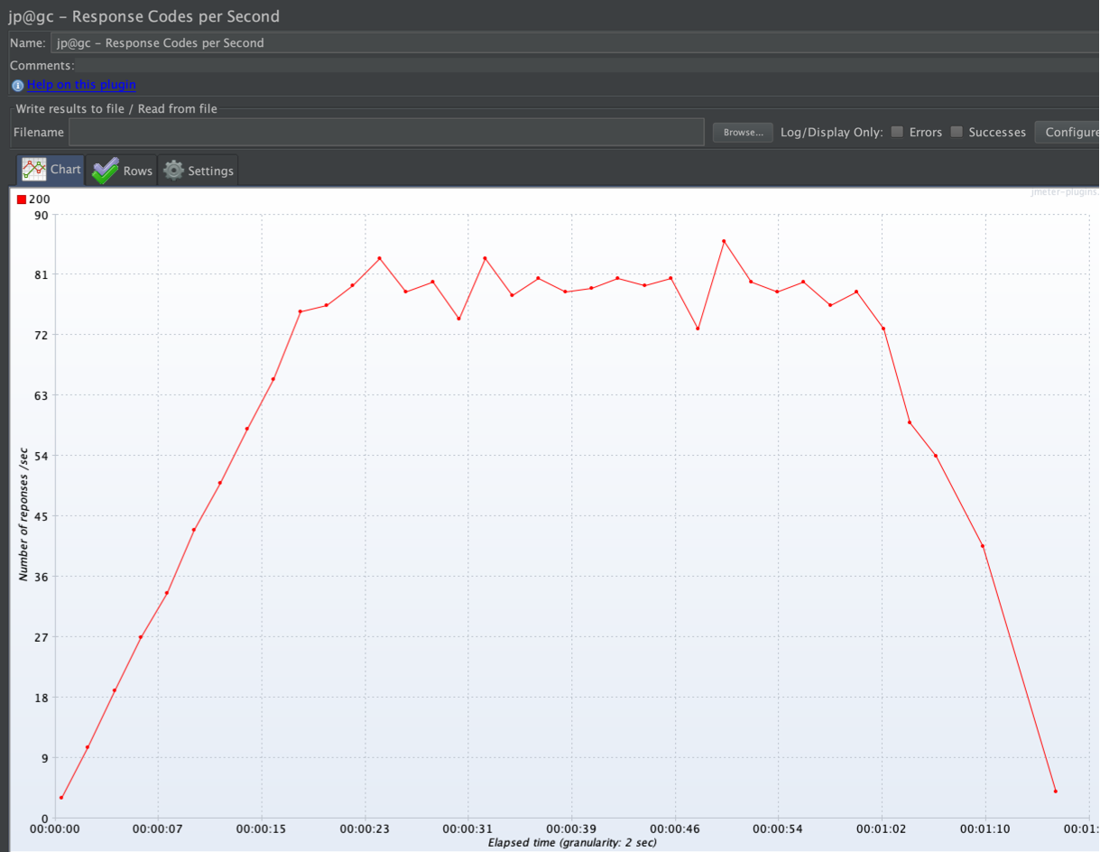
Lanzamientos de Pruebas Módulo Ad hoc
27
Prueba #2
Resultado:
Se puede observar cómo en este caso sí se mantiene el nivel de respuestas por segundo pretendido (80). Ya que al cachearse los datos a mostrar, el 100% del coste de la operación se realiza en la primera petición mientras que en las siguientes se reduce conciderablemente el coste computacional.

Slide 28
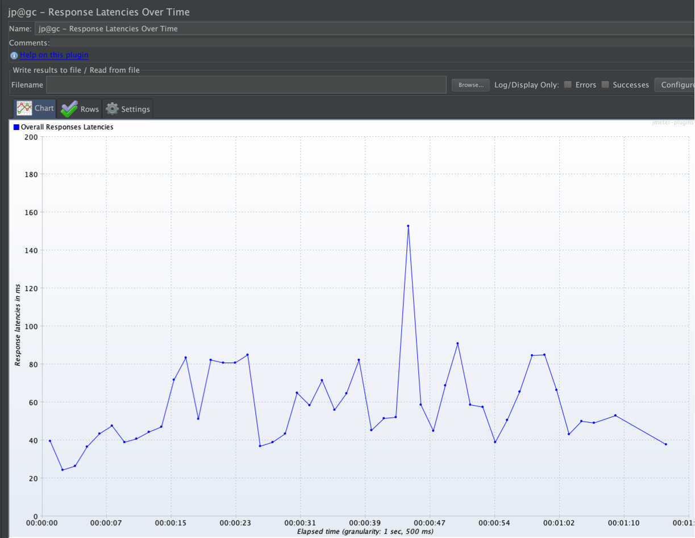
Lanzamientos de Pruebas Módulo Ad hoc
28
Prueba #2
Resultado:
En este caso, los tiempos de latencia son bajos debido al ahorro computacional que proporciona el uso de cache, lo cual previene el colapso y acumulación de peticiones. Cuantitativamente el mayor pico que tenemos con cache es de 155 milisegundos, cuando sin cache se tuvo un pico de 9 segundos de latencia.

Slide 29
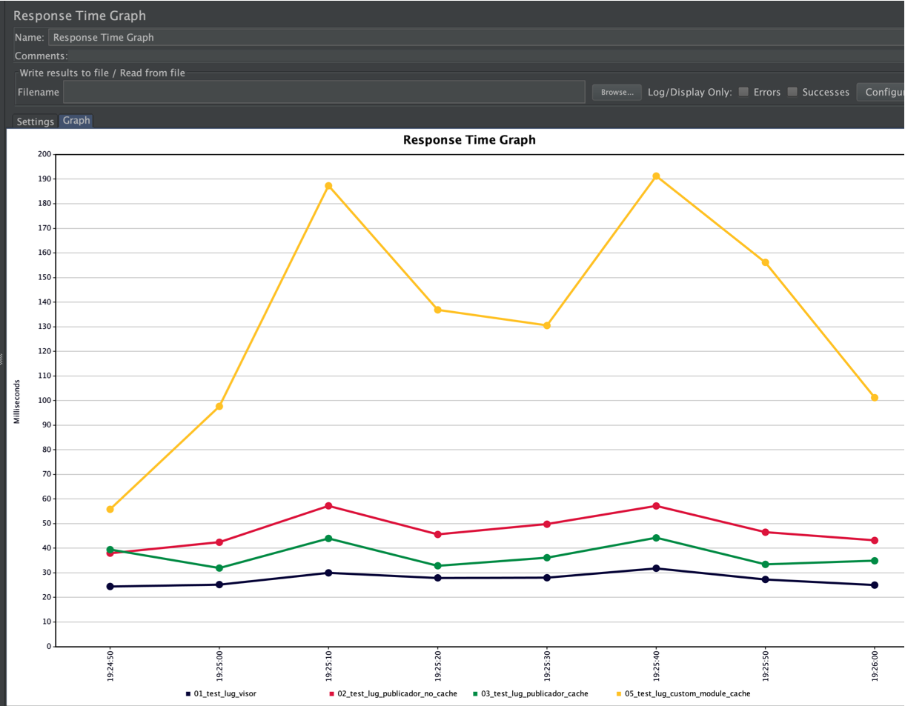
Lanzamientos de Pruebas Módulo Ad hoc
29
Prueba #2
Resultado:
Al igual que ocurrió en el ejemplo anterior, los tiempos de respuesta del módulo Ad hoc siempre está por encima de los elementos OOTB, pero en este caso no se produce ningún colapso que degrade ninguna de las páginas.

Slide 30
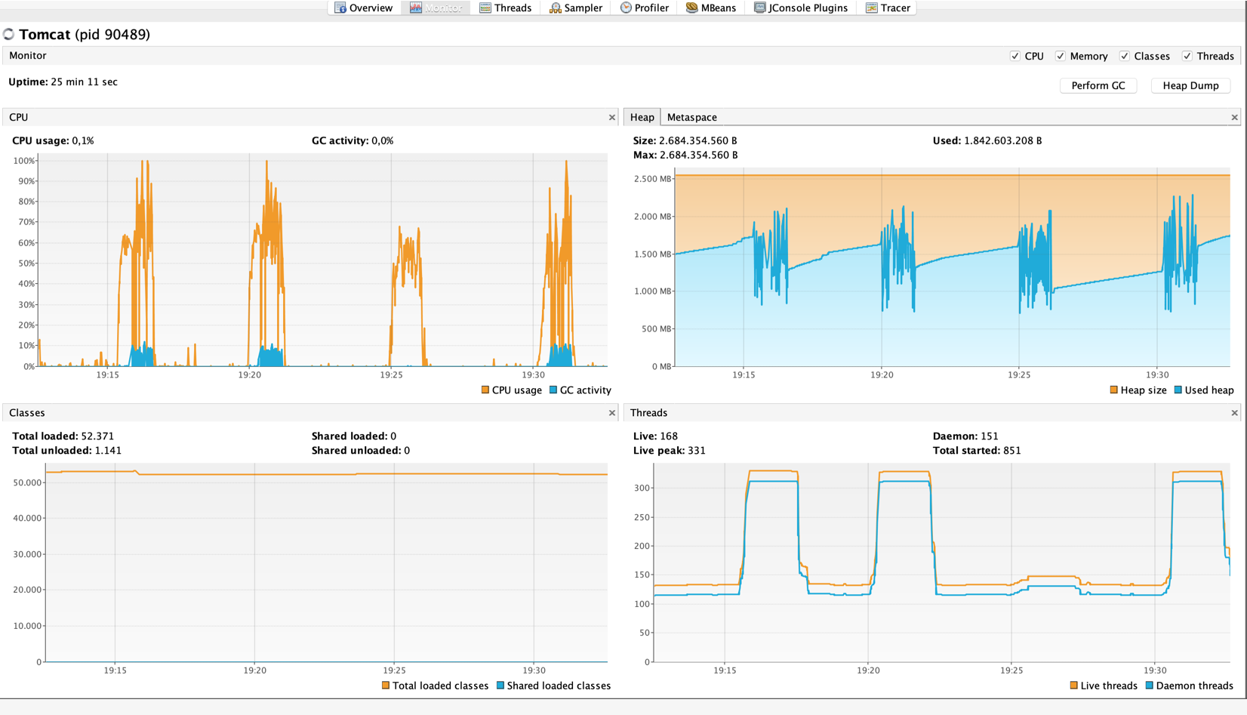
Lanzamientos de Pruebas Módulo Ad hoc
30
Prueba #2
Resultado:
Fijándonos en la influencia sobre la máquina, observamos que en cuando se utiliza la cache en el módulo ad hoc (actividad de las 19:25) la CPU está entorno al 50% del rendimiento, con picos del 67%, y no se produce apenas un aumento del número de hilos. Mientras que sin el uso de la cache (actividad de las 19:30) la CPU sufre mayores porcentajes de uso, llegando a picos del 100% y casi se triplica el número de hilos.

Slide 31
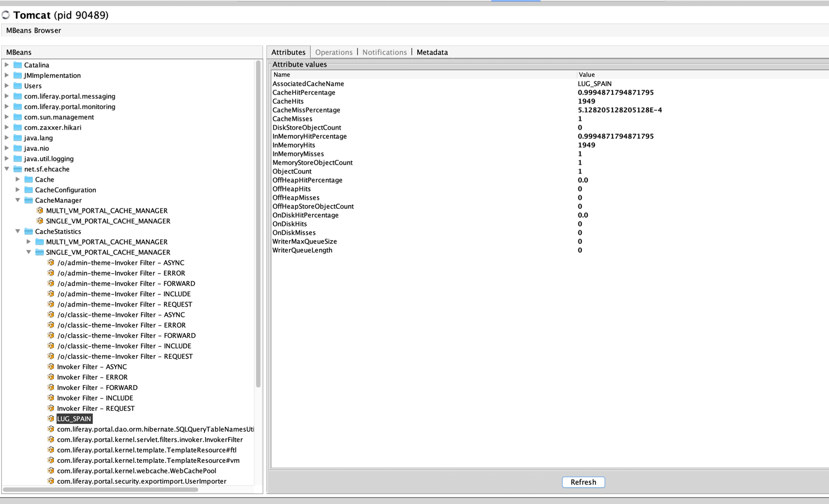
Lanzamientos de Pruebas Módulo Ad hoc
31
Prueba #2
Resultado:
Por último, cabe mencionar el alto acierto generado en la cache usada para la prueba del módulo ad hoc con cache. Acertando en 1949 peticiones y fallando sólamente en 1 (la primera).
NOTA: En el caso de tener una degradación en el portal sería conveniente realizar un análisis de hilos con un thread dumps (Ver: https://github.com/dmcisneros/lug_pruebas_carga/tree/master/thread_dumps )

Slide 32
¡Lo vemos!
32
Lanzamientos de Pruebas Módulo Ad hoc – Prueba #2

Slide 33
Performance Check List
33
Portal-ext.properties
com.liferay.portal.servlet.filters.* (Desactivar Servlet filters no utilizados)
session.tracker.memory.enabled=false (Deshabilitar session tracket si está activo)
portlet.css.enabled=false (Ajustar la propiedad si no se va a utilizar personalización de apariencia desde portlets)
locales.enabled= (Deshabilitar los que no se vayan a utilizar)
dl.store.impl=com.liferay.portal.store.file.system.AdvancedFileSystemStore (Recomendada)
direct.servlet.context.reload=false (En producción evitar la recarga de jsp en cada petición)
counter.increment=2000 (Ajustar los indices de contadores)
buffered.increment.standby.queue.threshold=60
buffered.increment.standby.time.upper.limit=10000
dl.file.rank.enabled=false
dl.file.rank.check.interval=-1
blogs.ping.google.enabled=false
blogs.pingback.enabled=false
blogs.trackback.enabled=false
message.boards.pingback.enabled=false
live.users.enabled=false
session.tracker.memory.enabled=false
session.tracker.persistence.enabled=false
session.tracker.friendly.paths.enabled=false

Slide 34
Check List
34
Ajustar Session timeout
Reducir el tiempo de session provocará mantener menos objetos de memoria
Ajustar server.xml
Ajustar server.xml con recomendaciones del fichero Deployment Checklist
Ajustar ADT caché
En system settings ajustar la propiedad “resource modification check interval”, por defecto es 60ms
Tunning de JDK
Tunning de JDK, GC, etc…
Añadir elementos frontales para tratamiento de estáticos
Como podrian ser varnish, nginx, etc…
Y más allá…
Cada Proyecto requerirá un tunning fino para optimizar el performance

Slide 35
35
En resumen
Como desarrolladores debemos asegurarnos principalmente de que nuestro sistema funcionalmente sea lo que quiere el usuario final pero es igualmente importante asegurar la estabilidad y respuesta de nuestra arquitectura optimizando tiempos de respuesta, plan de contingencia ante caídas, asegurar la alta disponibilidad, etc…

Slide 36
Preguntas?
36
David Vega Perea (@davidsrules7) - Minsait
Daniel Martínez Cisneros (@dmcisneros) - Everis

